Slide 1
FIGURITAS
¡A JUGAR!

Slide 2
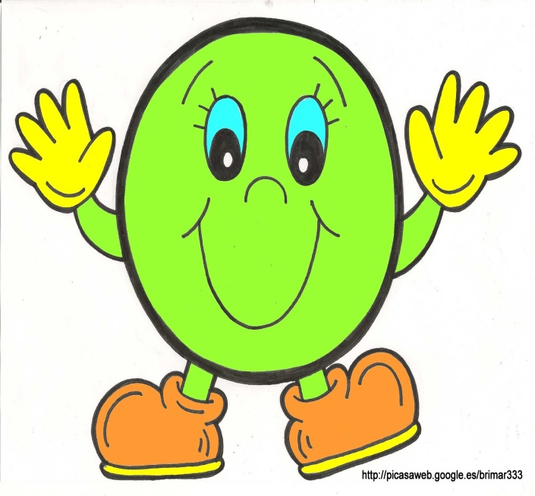
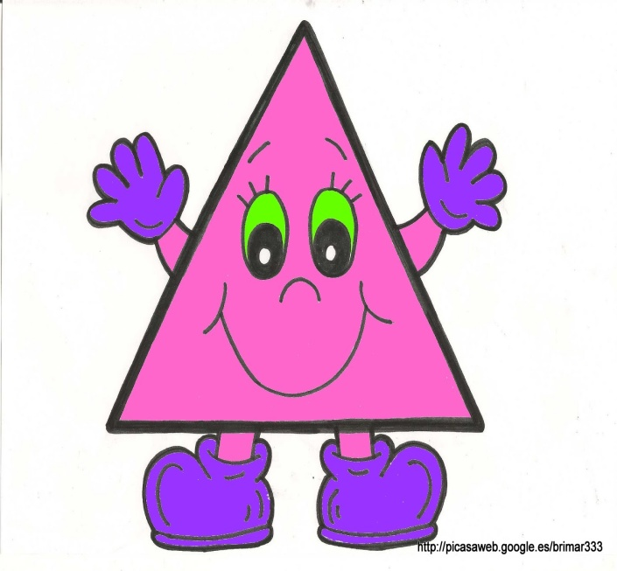
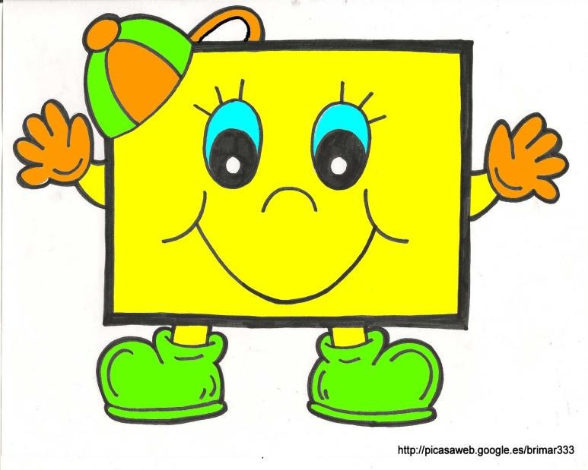
¿Cuál es el circulo?

Slide 3
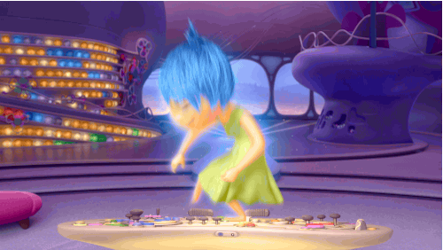
CORRECTO

Slide 4
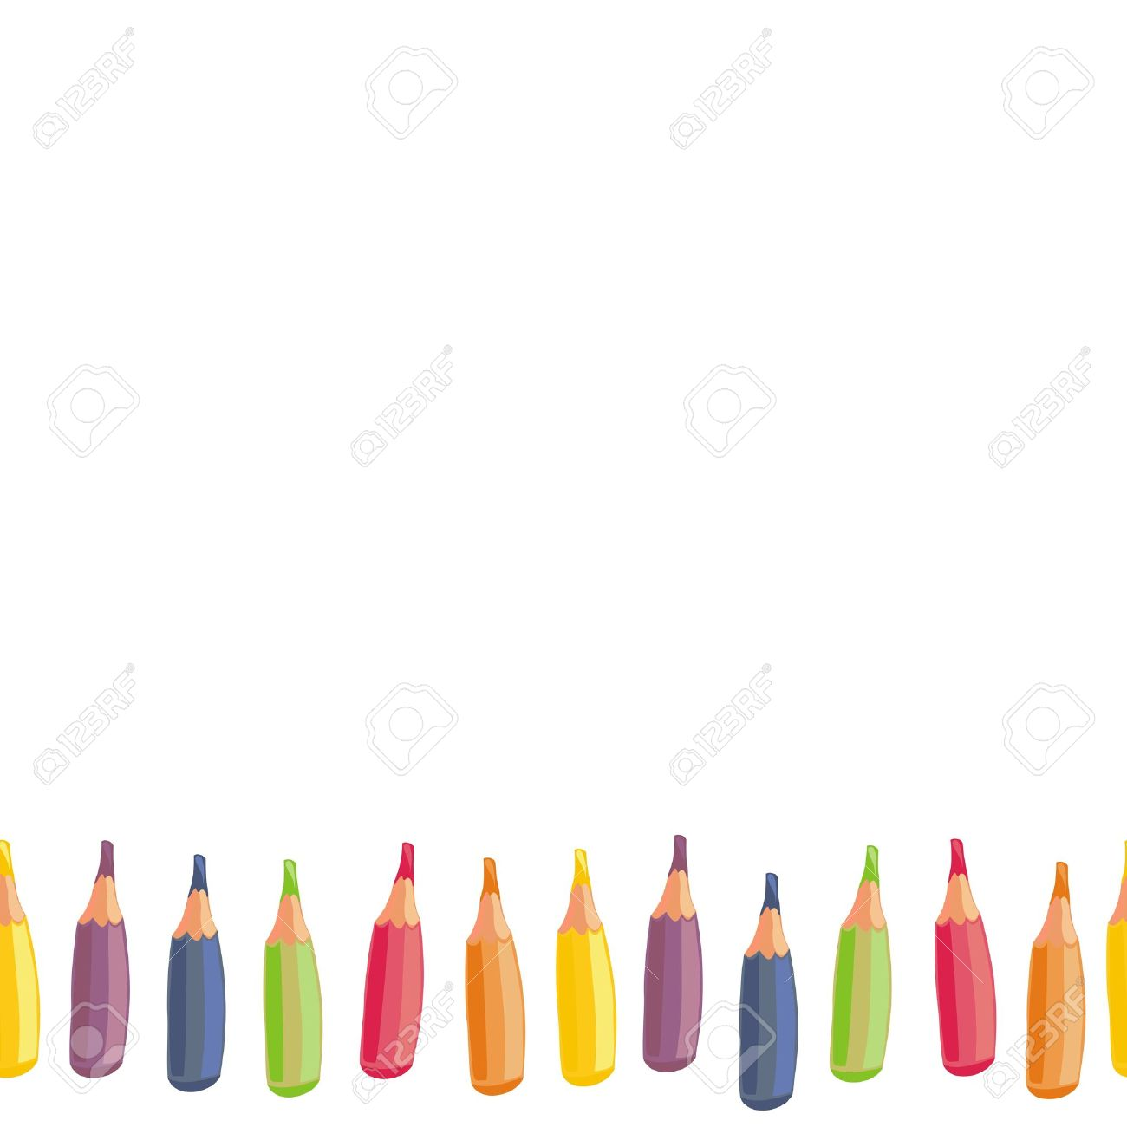
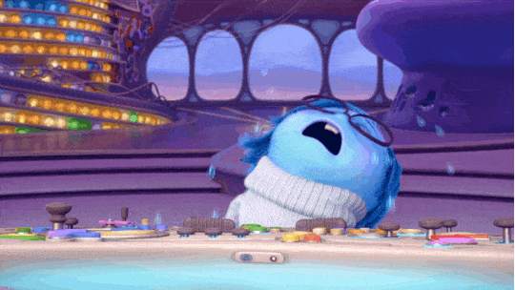
INCORRECTO

Slide 5
¿Cuál es el rectángulo?

Slide 6
CORRECTO

Slide 7
INCORRECTO

Slide 8
¿Cuál es el triangulo?

Slide 9
CORRECTO

Slide 10
INCORRECTO

Slide 11
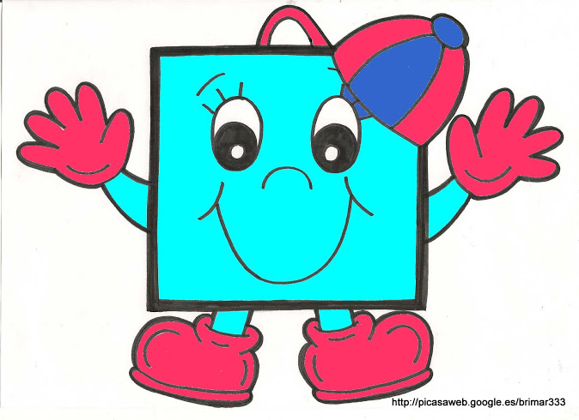
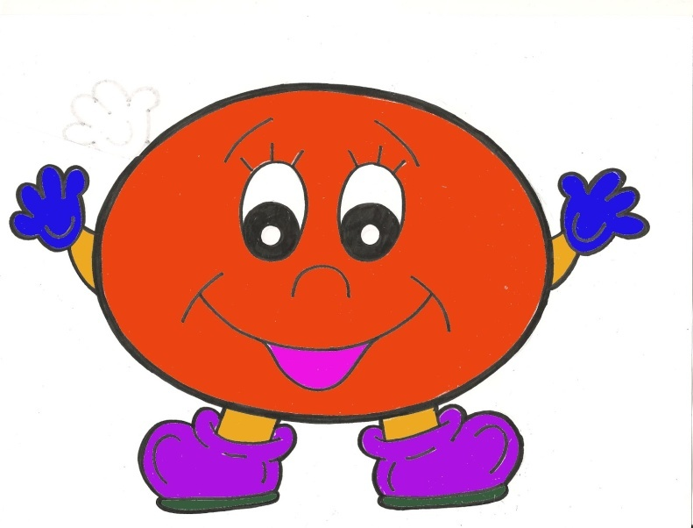
¿Cuál es el rombo?

Slide 12
CORRECTO

Slide 13
INCORRECTO

Slide 14
¿Cuál es el cuadrado?

Slide 15
CORRECTO

Slide 16
INCORRECTO

Slide 17
¿Cuál es el ovalo?

Slide 18
CORRECTO

Slide 19
INCORRECTO

Slide 20
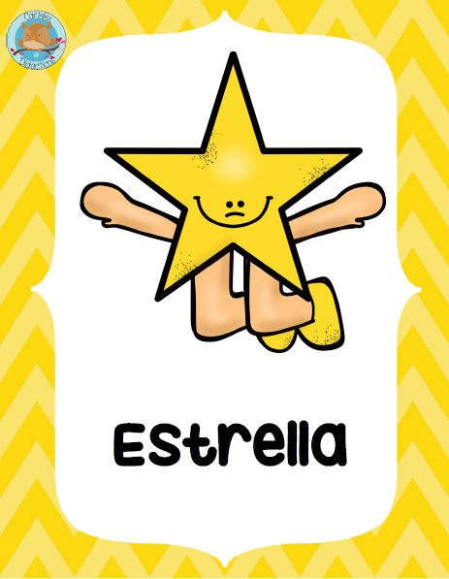
¿Cuál es el corazón?

Slide 21
CORRECTO

Slide 22
INCORRECTO

Slide 23
¿Cuál es la estrella?

Slide 24
CORRECTO

Slide 25
INCORRECTO

Slide 26
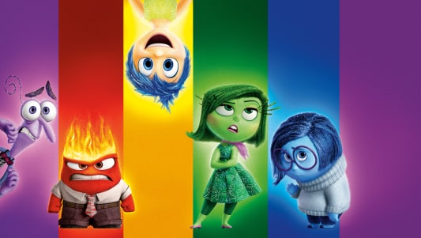
FIN
VOLVER A JUGAR

